Slide 1

UM APLICATIVO PARA A PLATAFORMA ANDROID PARA LOCALIZAR ESTABELECIMENTOS DE SAÚDE PÚBLICOS E PRIVADOS NO ESTADO DE SANTA CATARINA
Jucemar Dimon – Graduando
Raul Sidnei Wazlawick – Orientador
Christiane A. G. V. Wangenheim – Membro da banca
Maurício Floriano Galimberti – Membro da banca
Patrícia Vilain – Membro da banca

Slide 2
Sumário
Introdução
CNES – Cadastro Nacional dos Estabelecimentos de Saúde
Objetivos
Justificativas
Ferramenta de captura de dados
Aplicativo Android
Estratégia de atualização
Considerações finais
Trabalhos futuros

Slide 3
Resultados de buscas
Google Mapas
MAPLink
Apontador
GuiaMais
Foursquare
...
Telelistas
Google Meu Negócio
Fonte: desenvolvido pelo autor

Slide 4
Resultados de buscas
Pesquisa de um estabelecimento de saúde
Muitas fontes de resultados
  Dados podem variar em cada fonte
  Dados de origem duvidosa
  Podem estar desatualizados
Pode-se gastar tempo para encontrar o que procura

Slide 5
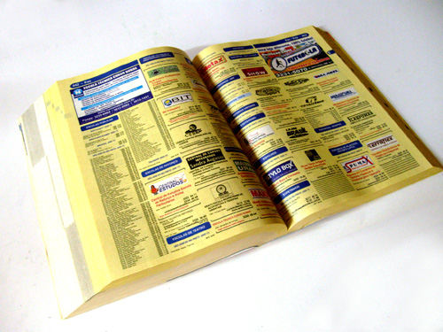
Outras formas de busca - Papel
Catálogos telefônicos
Catálogos da Unimed
Catálogos da Agemed
Catálogos da Globomed
Catálogos da Medprev
Fonte: http://www.javaprogressivo.net/2012/09/introducao-aos-tipos-de-estrutura-de.html

Slide 6
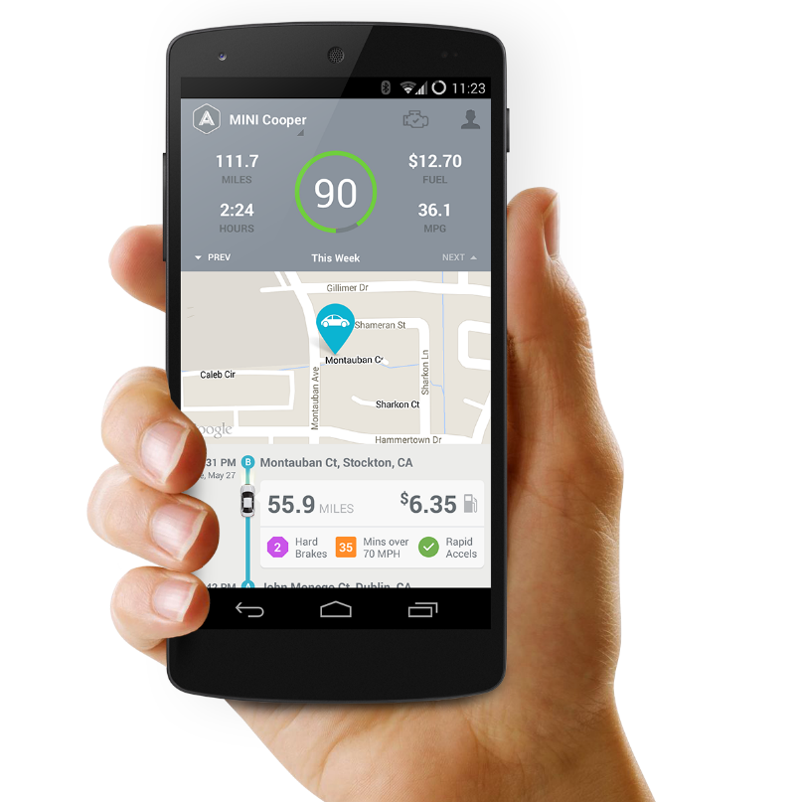
Outras formas de busca - Digital
Aplicativos de planos de saúde rede credenciada
  Aplicativo da Unimed
  Aplicativo da Amil
  Aplicativo da Agemed
  Aplicativo da Caixa
Aplicativos de clinicas
Aplicativos de hospitais
Fonte: www.foxsoftperu.com

Slide 7
CNES
Cadastro Nacional dos Estabelecimentos de Saúde

Slide 8
CNES - Projeto
Projeto desenvolvido pelo MS no ano 2000
Previa a criação de um banco de dados central federal
Estabelecimentos públicos e privados
Dados abertos a sociedade
Livre consulta via portal de divulgação

Slide 9
CNES - Nascimento
Divulgado pela Portaria nº 511, DOU, 2000
Mantido em consulta pública
Instituído pela Portaria nº 376, DOU, 2000

Slide 10
CNES - Cadastramento
Responsável pelo cadastro: SMS ou SES
Fichas descritivas sobre o estabelecimento
  Estrutura física
  Recursos humanos
  Informações jurídicas
  Serviços oferecidos
Fichas assinadas pelo proprietário atestando veracidade

Slide 11
CNES - Cadastramento
Fichas para Preenchimento SCNES
Manual de Instalação do SCNES e SCNES em Rede
Dicionário de Dados do SCNES
Glossário de Críticas
Manual de Preenchimento SCNES
Manual Instalação-Administração do SCNES
Manual Operacional do Sistema – SCNES

Slide 12
CNES - Cadastramento
Diversas portarias criadas
  Novas regras
  Atualizações de regras
Portaria nº 1.646, de 02 de outubro de 2015
  Reitera a importância
  Obrigatoriedade do cadastro
  Obrigatoriedade da atualização
  Obrigatoriedade da transmissão dos dados à base federal
  Veracidade das informações
  Importância de sua divulgação a sociedade

Slide 13
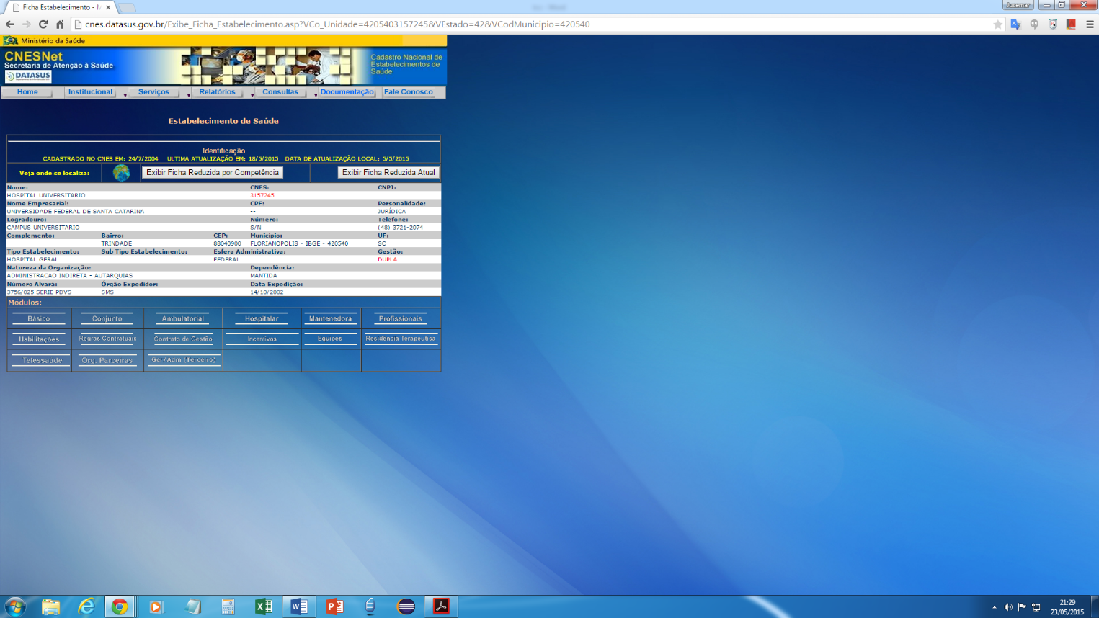
Portal de divulgação ao cidadão
Fonte: http://cnes2.datasus.gov.br/Exibe_Ficha_Estabelecimento.asp?VCo_Unidade=4205403157245&VEstado=42&VCodMunicipio=420540

Slide 14
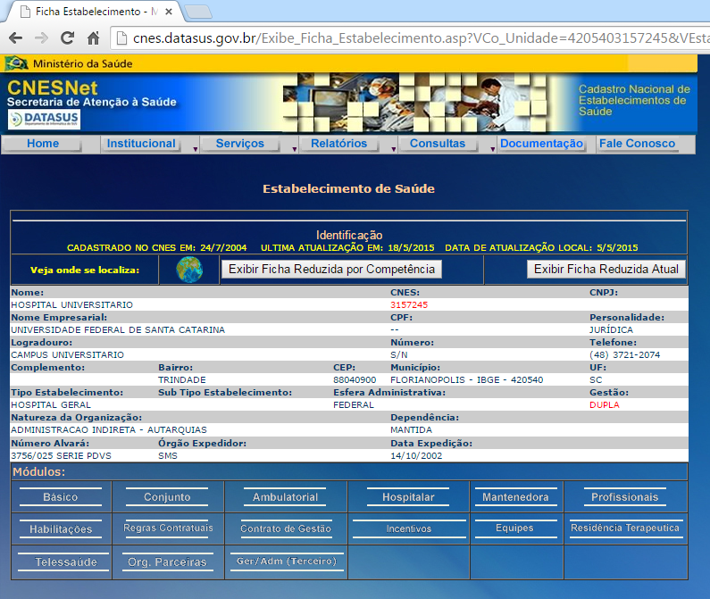
Portal de divulgação ao cidadão

Slide 15
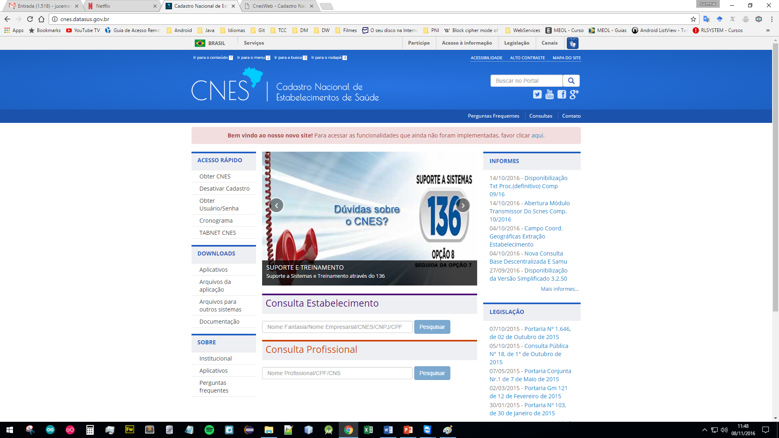
Portal de divulgação ao cidadão
Fonte: http://cnes.datasus.gov.br/

Slide 16
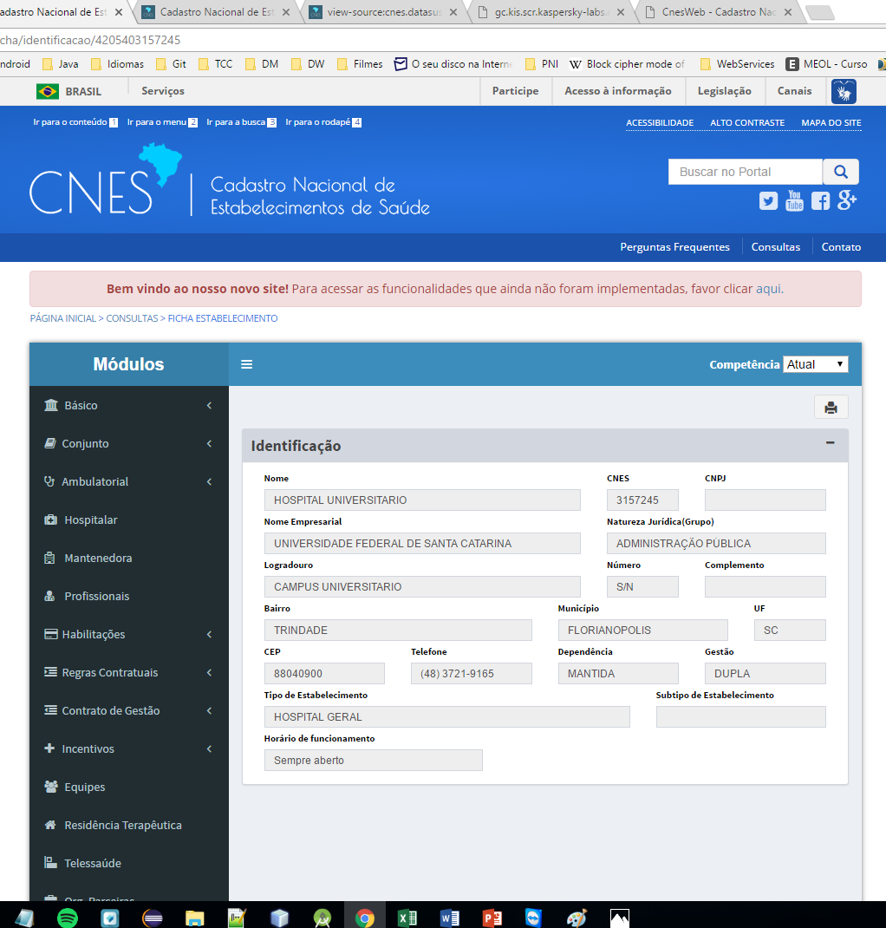
Portal de divulgação ao cidadão

Slide 17
Objetivo do TCC
Objetivo principal
Objetivos específicos
Justificativas

Slide 18
Objetivo principal
Utilizar dados públicos disponibilizados pelo Ministério da Saúde para fornecer uma forma prática e precisa de localizar um estabelecimento de saúde no Estado de Catarina.

Slide 19
Objetivos específicos
Produzir um documento de especificação de requisitos do aplicativo
Produzir uma ferramenta de captura de dados
Produzir um aplicativo para smartphones
Publicar o aplicativo na Google Play

Slide 20
Justificativa
Buscar de estabelecimentos de saúde
Interface mais amigável que o site do CNES
Informações mais precisos que os provedores de busca
Uma única fonte de dados para busca

Slide 21
Ferramenta de captura de dados das páginas HTML
JWebCrawlerCNES

Slide 22
Ferramenta de captura
Webcrawler – Varredura de URLs
Captura dados específicos das páginas HTML
Gera um os dados em um BD SQLite
Adquire coordenadas geográficas dos estabelecimentos
Armazena todos os dados no arquivo de banco de dados

Slide 23
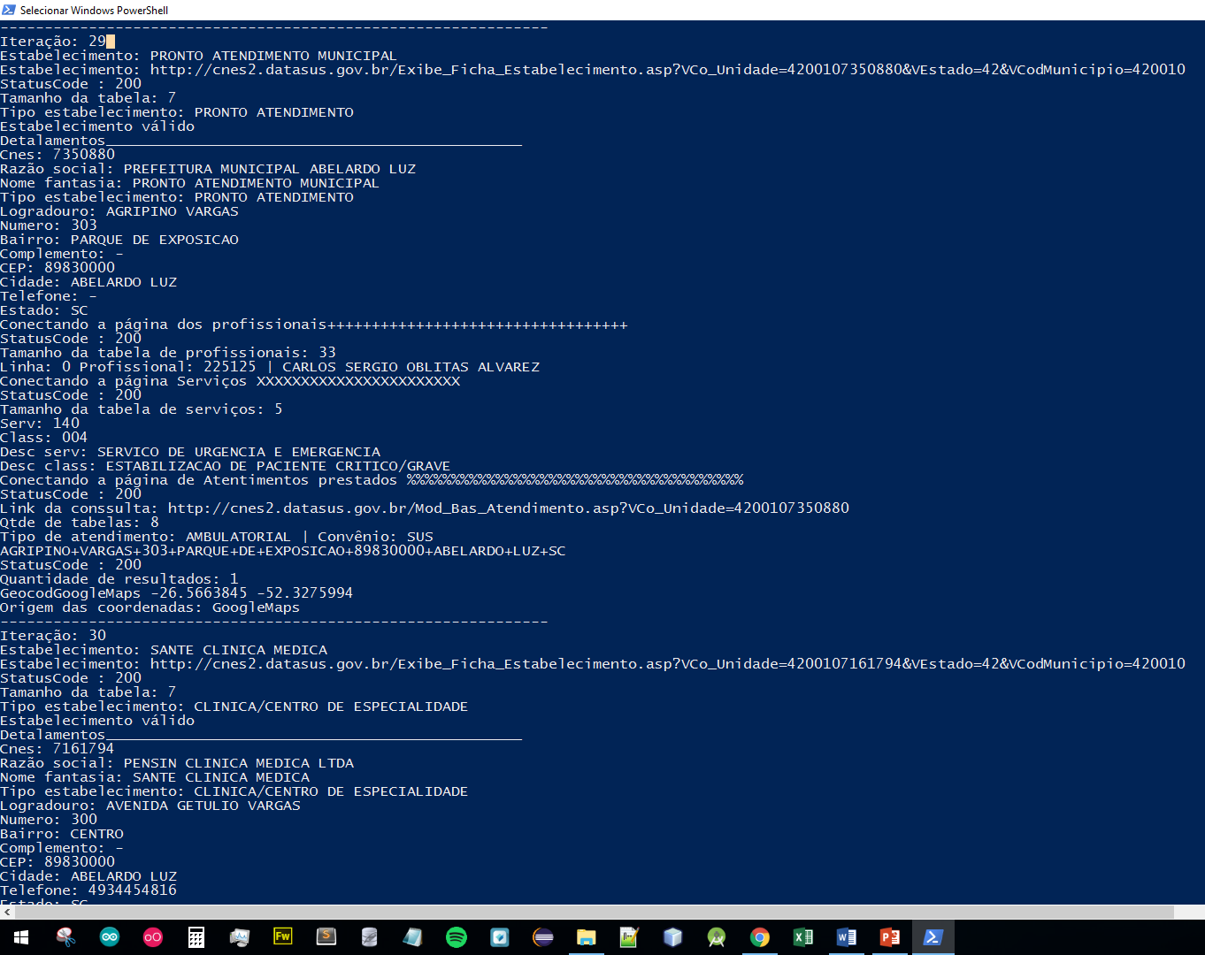
Ferramenta de captura
Fonte: Desenvolvido pelo auto com auxílio da ferramenta Windows PowerShell

Slide 24
Ferramenta de captura

Slide 25
Dados utilizados
Nome fantasia
Razão social
Tipo de estabelecimento
Endereço
Telefone
Coordenadas geográficas
Profissionais vinculados
Serviços oferecidos
Formas de atendimento
Tipos de convênios

Slide 26
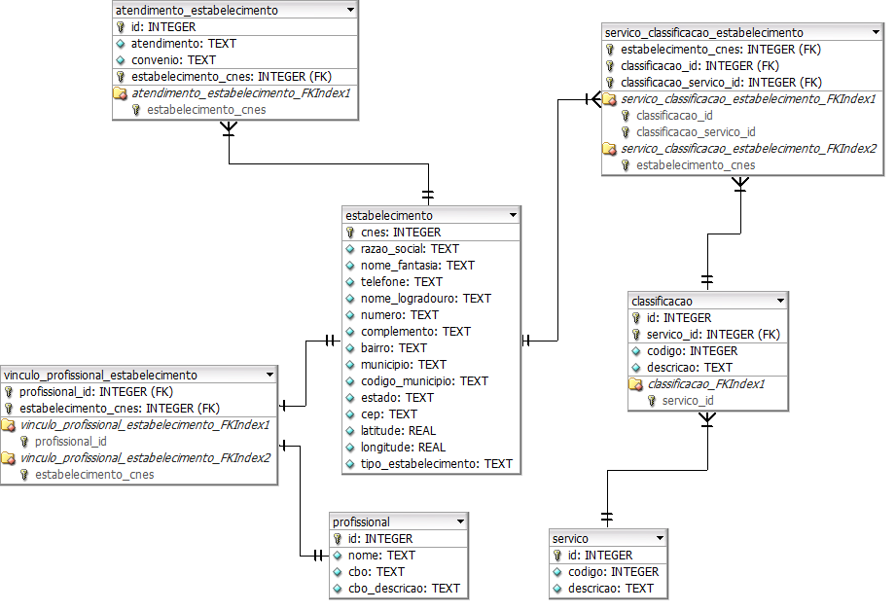
Banco de dados SQLite
Fonte: Desenvolvido pelo auto com auxílio da ferramenta DBDesignerFork

Slide 27






Processos da ferramenta
6º - PERSIST. FINAL
5º - PERSIST. TEMP
2º - CNES
4º - GOOGLE MAPS
3º - OPEN STREET MAPS
1º - SIGTAP

Slide 28
Maiores dificuldades
Páginas HTML mal escritas
Falta de um padrão de escrita nos dados
  Telefones
  Endereços
Campos de dados abertos
  Dados mal formatados
  Textos sem padrões
  Campos de texto sem dados
Servidores lentos na resposta de requisições

Slide 29
Aplicativo Android
CadESaúde

Slide 30
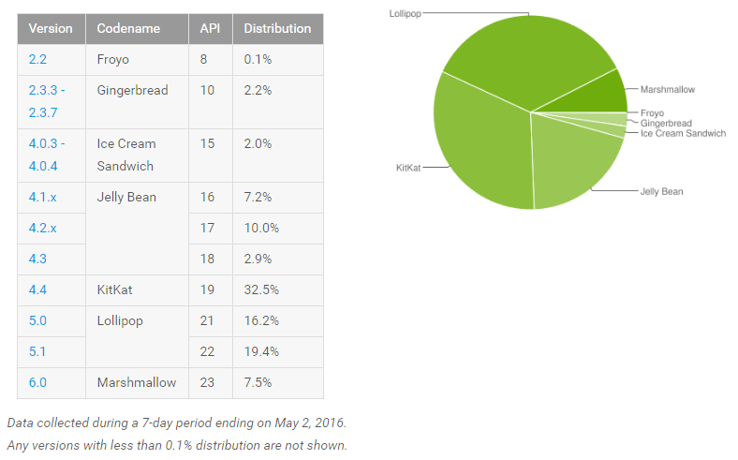
Aplicativo Android
Android 4.01
Ice Cream Sandwich
API 14
cobre 97,7% dos dispositivos no mundo
Fonte: https://developer.android.com/about/dashboards/index.html#Platform

Slide 31
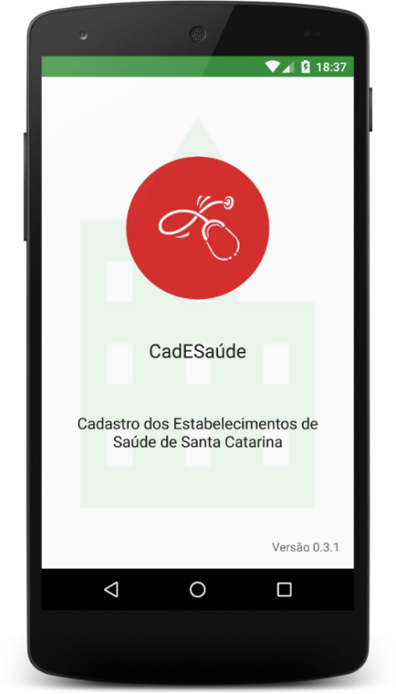
Aplicativo Android - Funções
Busca de estabelecimentos por GPS
Busca de estabelecimentos por parâmetros
Ligações telefônicas para o estabelecimento
Adição do estabelecimento à lista de favoritos
Visualização da localização do estabelecimento em um mapa de terceiros
Fonte: Desenvolvido pelo autor

Slide 32
Vídeo demonstrativo
Aplicativo CadESaúde

Slide 33
Estratégias de atualizações
Uma atualização mensal
Correções de bugs
Substituição do BD antigo por um novo
Notificação via Google Play
Data das atualizações: após o 5 dia útil de cada mês

Slide 34
Observações
Pontos positivos:
  Fácil programação na plataforma
  Muito bem documentada
  Muito popular
Pontos negativos:
  Pagamento da inscrição conta para desenvolvedor
  Alguns estabelecimentos sem telefone
  Alguns estabelecimentos com coordenadas geográficas erradas

Slide 35
Considerações finais

Slide 36
Objetivos
Objetivos específicos atingidos
  Documentação
  Aplicação de captura
  Aplicativo
  publicação
Objetivo principal atingido

Slide 37
Aquisição de conhecimento
Webcrawler
JDK Java SE
SDK Android
IDE Android Stúdio
IDE Netbeans
Cliente – Servidor
SQL, Projeto de banco de dados
XML
HTML
Engenharia de software

Slide 38
Trabalhos futuros
Melhoramentos na ferramenta de captura de dados
  Interface gráfica
  Arquivo de Log
  Multi-threads
Adequação do aplicativo para atender todo o país

Slide 39
Grato pela atenção
Jucemar Dimon
Curso de Sistemas de Informações
Instituto de Informática e Estatística
Universidade Federal de Santa Catarina
Florianópolis – SC – Brasil
jucemar.dimon@grad.ufsc.br
jucemar.dimon@gmail.com

